Slide 1
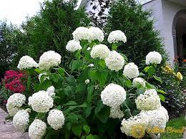
সকলকে স্বাগতম

Slide 2
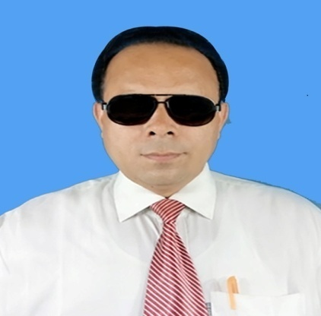
শিক্ষক পরিচিতি
বিনয় কুমার বিশ্বাস
সহকারী শিক্ষক
কোলা সদর উদ্দিন উচ্চ বিদ্যালয়
রাজবাড়ী সদর , রাজবাড়ী ।
মোবাঃ ০১৭১৭৭৫৪৮০৭

Slide 3
পাঠ পরিচিতি
শ্রেণীঃ ৯ম ও ১০ম
বিষয়ঃ হিসাব বিজ্ঞান
অধ্যায়ঃ তৃতীয়
সময়ঃ ৪৫ মিনিট
তারিখঃ ০২/০৭/২০২১ইং

Slide 4
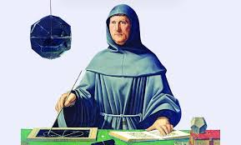
এসো আমরা কিছু ছবি দেখি

Slide 5
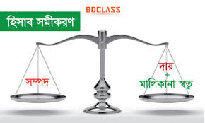
এসো আমরা আরও কিছু ছবি দেখি

Slide 6
আজকের পাঠ
“দু’তরফা দাখিলা পদ্ধতি”
(১ম অংশ)

Slide 7
শিখনফল
১. দেনদেনের দ্বৈতস্বত্বা নীতি ব্যাখ্যা করতে পারবে ।
২. দু’তরফা দাখিলা পদ্ধতির ধারণা ও বৈশিষ্ট্য বর্ননা করতে পারবে ।
৩. দু’তরফা দাখিলা পদ্ধতির সুবিধাসম(১-৫ পর্যন্ত) ব্যাখ্যা করতে পারবে ।

Slide 8
দু’তরফা দাখিলা পদ্ধতির ধারণাঃ
ইতালির প্রসিদ্ধ গণিতবিদ লুকা প্যাসিওলি (Luka pacioli) ১৪৯৪ খ্রীষ্টাব্দে আর্থিক ঘটনাবলী সঠিক ও সুচারুভাবে লিপিবদ্ধ করার একটি পদ্ধতি বর্ননা করেন । উক্ত পদ্ধতিটি দু’তরফা দাখিলা পদ্ধতি নামে পরিচিত । দু’তরফা দাখিলা পদ্ধতি হিসাবরক্ষণের একমাত্র নির্ভরযোগ্য , বিজ্ঞানসম্মত ও পূর্ণাংগ পদ্ধতি নামে পরিচিত। এই পদ্ধতিতে প্রতিটি লেনদেনের দ্বৈত স্বত্বার কথা উল্লেখ করা হয়েছে । প্রতিটি লেনদেনে দুই বা ততোধিক হিসাবখাত থাকে। এই হিসাবখাতগুলো দ্বৈত স্বত্বায় লিপিবদ্ধ করা হয় । একটি হলো ডেবিট , অপরটি ক্রেডিট ।দু’তরফা দাখিলা পদ্ধতির মাধ্যমে লেনদেনের দু’টি পক্ষ অর্থাত ডেবিট ও ক্রেডিট পক্ষ লিপিবদ্ধ করা হয় । এই পদ্ধতিতে প্রতিটি ডেবিট লিখনের জন্য সমান অর্থের ক্রেডিট লিখন হবে ।ফলে বৎসরের যে কোন সময় হিসাবের মোট ডেবিট টাকার অংক মোট ক্রেডিট টাকার অংকের সমান হয়। সঠিকভাবে হিসাব প্রনয়নের জন্য যে ব্যবস্থায় লেনদেনসমূহের দ্বৈত স্বত্বা যথাযতভাবে লিপিবদ্ধ করা হয় , তাকে দু’তরফা দাখিলা পদ্ধতি বলে ।

Slide 9
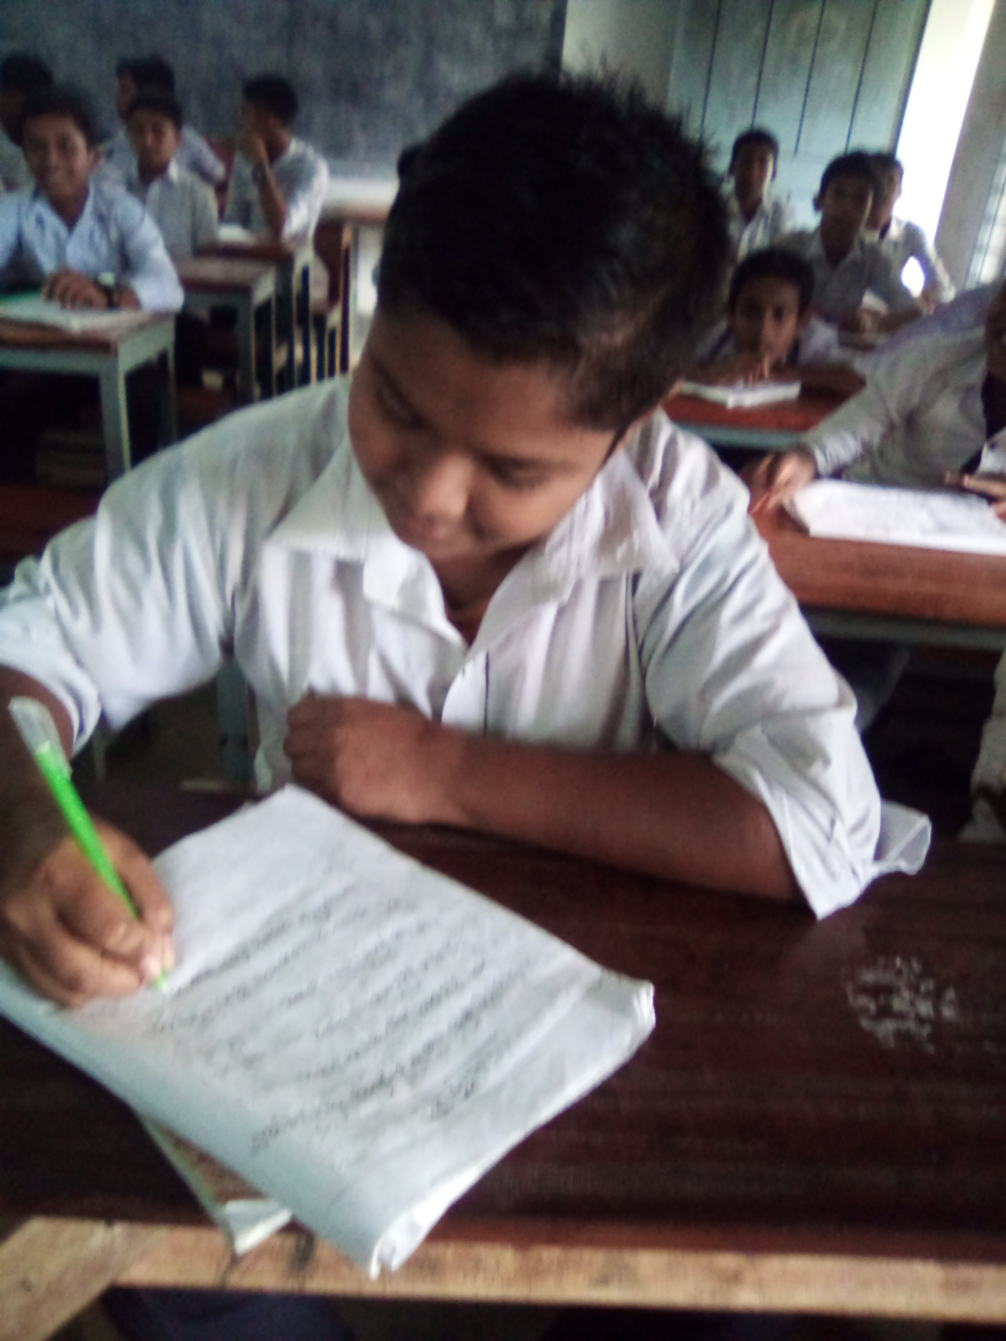
একক কাজ
প্রশ্নঃ- দু’তরফা দাখিলা পদ্ধতির ধারনা ব্যাখ্যা কর।

Slide 10
দুতরফা দাখিলা হিসাব পদ্ধতির মূলনীতি বা বৈশিষ্ট্যঃ-০১
হিসাবিজ্ঞানের সবচেয়ে নির্ভরযোগ্য ,বিজ্ঞানসম্মত , পূর্ণাংগ ও স্বয়ংসম্পূর্ন হিসাব সংরক্ষণ পদ্ধতিই হচ্ছে দুতরফা দাখিলা পদ্ধতি । দুতরফা দাখিলা পদ্ধতিতে অর্থ বা আর্থিক মূল্যে পরিমাপযোগ্য প্রতিটি লেনদেনকে দ্বৈতসত্ত্বায় প্রকাশ করা হয় ফলে একটি হিসাব খাতকে প্রাপ্ত সুবিধার জন্য ডেবিট এবং অপর হিসাব খাতকে প্রদত্ত সুবিধার জন্য ক্রেডিট করা হয়।

Slide 11
দু’তরফা দাখিলা হিসাব পদ্ধতির মূলনীতি বা বৈশিষ্ট্যঃ-০২
হিসাব বিজ্ঞানের সবচেয়ে নির্ভরযোগ্য , বিজ্ঞানসম্মত, পূর্ণাংগ ও স্বয়ং সম্পূর্ন হিসাব সংরক্ষণ পদ্ধতিই হচ্ছে ‘দুতরফা দাখিলা পদ্ধতি’ । দু’তরফা দাখিলা পদ্ধতির মূলনীতি বা বৈশিষ্ট্য নিম্নরূপঃ
১। দ্বৈত স্বত্ত্বাঃ প্রতিটি লেনদেনে কমপক্ষে দুটি হিসাব থাকে । তার একটি পক্ষ হলো ডেবিট ও অপর পক্ষটি হলো ক্রেডিট ।
২। দাতা ও গ্রহীতাঃ প্রতিটি লেনদেনে সুবিধা গ্রহনকারী গ্রহীতা ও সুবিধা প্রদানকারী দাতা হিসাবে কাজ করে ।
৩। ডেবিট ও ক্রেডিট করাঃ সুবিধা গ্রহনকারী হিসাবকে গ্রহীতা ও সুবিধা প্রদানকারী হিসাবকে ক্রেডিট করা হয়।
৪। সমান অংকের আদান প্রদানঃ প্রতিটি লেনদেনের ডেবিট ক্রেডিট টাকার পরিমান সমান হবে ।
৫। সামগ্রিক ফলাফলঃ যেহেতু প্রতিটি লেনদেন ডেবিট ক্রেডিট বিশ্লেষণ করে সমপরিমান টাকার অংক দ্বারা লিপিবদ্ধ করা হয় সেহেতু সামগ্রিক ফলাফল নির্নয় সহজ হয় । মোট লেনদেনের ডেবিট দিকের যোগফল ক্রেডিট দিকের যোগফলের সমান হয়।

Slide 12
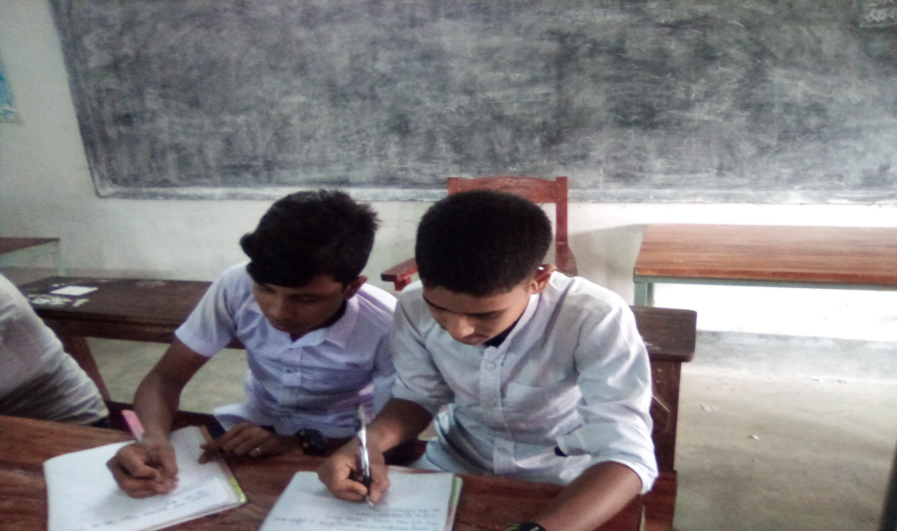
দলগত কাজ
প্রশ্নঃ- দু’তরফা দাখিলা পদ্ধতির মূলনীতি ব্যাখ্যা কর।

Slide 13
দুতরফা দাখিলা পদ্ধতির সুবিধা(১-৫)
১।পরিপূর্ণ হিসাব সংরক্ষণ
২। লাভ-লোকসান নিরুপণ
৩। গাণিতিক শুদ্ধতা যাচাই
৪। আর্থিক অবস্থা নিরুপণ
৫। ভুল-ত্রুটি ও জালিয়াতি উদঘাটন ও প্রতিরোধ

Slide 14
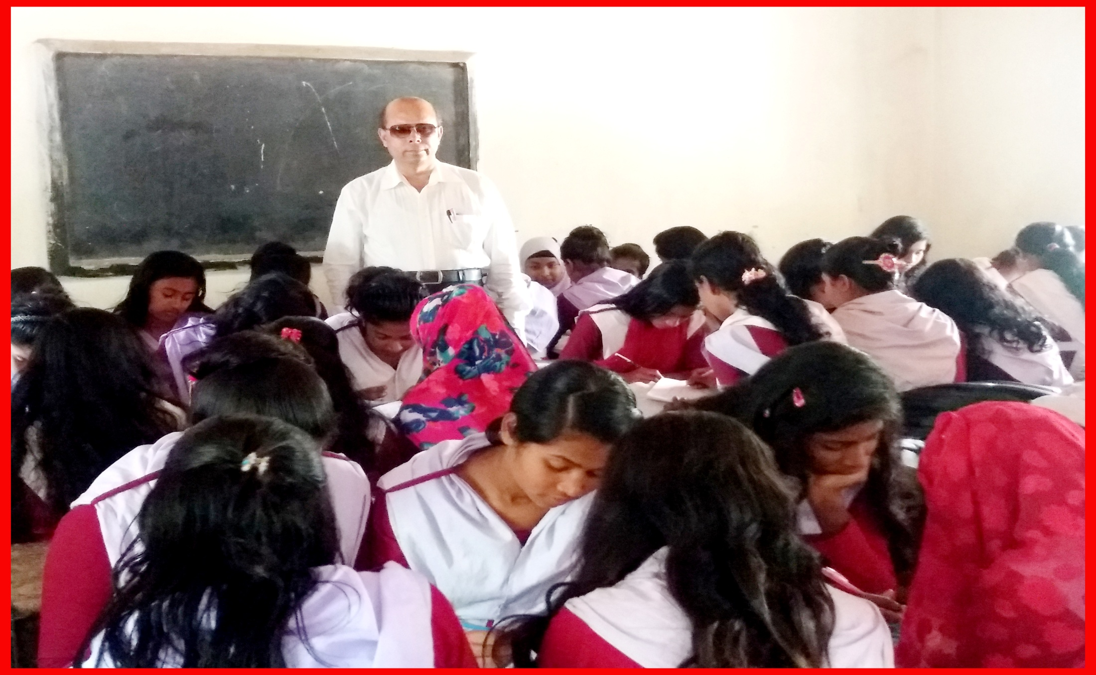
দলগত কাজ
প্রশ্নঃ- দ’তরফা দাখিলা পদ্ধতির যে কোন দুটি সুবিধা ব্যাখ্যা কর ।

Slide 15
মূল্যায়ন-০১
প্রশ্নঃ-০১- হিসাব সংরক্ষণের জন্য ‘দুতরফা দাখিলা পদ্ধতি’ বেশী জনপ্রিয় কেন?
ক) সহজ পদ্ধতি বলে খ) জটিল ও বিজ্ঞানসম্মত পদ্ধতি বলে
গ) সহজ ও অসম্পন্ন পদ্ধতি বলে ঘ) পূর্ণাঙ্গ বিজ্ঞানসম্পন্ন পদ্ধতি বলে
প্রশ্নঃ-০২- দুতরফা দাখিলা পদ্ধতির বৈশিষ্ট্য হলো-
i. এ পদ্ধতিতে দাতা ও গ্রহীতা দুটি পক্ষ থাকবে
ii. মোট ডেবিট অংক সর্বদাই মোট ক্রেডিট অংকের সমান হবে
iii. গ্রহীতার হিসাব ক্রেডিট দাতার হিসাব ডেবিট হবে
নিচের কোনটি সঠিক ?
ক. i ও ii খ. i ও iii
গ. ii ও iii ঘ. i , ii ও iii

Slide 16
মূল্যায়ন-০২
প্রশ্নঃ-০৩- দু’তরফা দাখিলায় সুবিধা গ্রহণকারী হিসাবটিকে বলা হয়-
ক. ডেটর খ. ক্রেডিটর
গ. আয়ব্যয় হিসাব ঘ. মোট লাভ
প্রশ্নঃ- ০৪- দু’তরফা দাখিলায় সুবিধা প্রদানকারী হিসাবটিকে বলা হয়-
ক. ডেটর খ. ক্রেডিটর
গ. মোট ক্ষতি ঘ. নীট ক্ষতি
প্রশ্নঃ-০৫- প্রতিটি লেনদেনে কোন ব্যক্তি বা প্রতিষ্ঠান একই সঙ্গে কয়টি পরিবর্তন ঘটায় ?
ক. দুটি খ. তিনটি
খ. চারটি ঘ. পাঁচটি

Slide 17
বাড়ীর কাজ-০১

Slide 18
বাড়ীর কাজ-০২
নিম্নে দু’তরফা দাখিলা পদ্ধতির ধারনা নিম্নে বর্নিত হলোঃ-
ইতালির প্রসিদ্ধ গণিতবিদ লুকা প্যাসিওলি (Luka pacioli) ১৪৯৪ খ্রীষ্টাব্দে আর্থিক ঘটনাবলী সঠিক ও সুচারুভাবে লিপিবদ্ধ করার একটি পদ্ধতি বর্ননা করেন । উক্ত পদ্ধতিটি দু’তরফা দাখিলা পদ্ধতি নামে পরিচিত । দু’তরফা দাখিলা পদ্ধতি হিসাবরক্ষণের একমাত্র নির্ভরযোগ্য , বিজ্ঞানসম্মত ও পূর্ণাংগ পদ্ধতি নামে পরিচিত। এই পদ্ধতিতে প্রতিটি লেনদেনের দ্বৈত স্বত্বার কথা উল্লেখ করা হয়েছে । প্রতিটি লেনদেনে দুই বা ততোধিক হিসাবখাত থাকে। এই হিসাবখাতগুলো দ্বৈত স্বত্বায় লিপিবদ্ধ করা হয় । একটি হলো ডেবিট , অপরটি ক্রেডিট ।দু’তরফা দাখিলা পদ্ধতির মাধ্যমে লেনদেনের দু’টি পক্ষ অর্থাত ডেবিট ও ক্রেডিট পক্ষ লিপিবদ্ধ করা হয় । এই পদ্ধতিতে প্রতিটি ডেবিট লিখনের জন্য সমান অর্থের ক্রেডিট লিখন হবে ।ফলে বৎসরের যে কোন সময় হিসাবের মোট ডেবিট টাকার অংক মোট ক্রেডিট টাকার অংকের সমান হয়। সঠিকভাবে হিসাব প্রনয়নের জন্য যে ব্যবস্থায় লেনদেনসমূহের দ্বৈত স্বত্বা যথাযতভাবে লিপিবদ্ধ করা হয় , তাকে দু’তরফা দাখিলা পদ্ধতি বলে ।
উপরের অংশটুকু পড় এবং নিচের প্রশ্নের উত্তর দাও

Slide 19
বাড়ীর কাজ-০৩
নিম্নে সৃজনশীল প্রশ্ন বর্নিত হলোঃ-
ক. দু’তরফা দাখিলা পদ্ধতি বলতে কি বুঝ ?
খ. দু’তরফা দাখিলা পদ্ধতির ধারনা ব্যাখ্যা কর।
গ. দু’তরফা দাখিলা পদ্ধতির প্রধান দুটি বৈশিষ্ট্য ব্যাখ্যা কর ।

Slide 20
সকলকে ধন্যবাদ

